Slide 1


简单
VISION PLAN
专注
硬盘盒外观检测视觉方案（2D）
共创
共赢

Slide 2

01
项目描述
02
项目验证
目录
03
配置清单
04
逻辑流程
CONTENTS
05
评估结果&注意事项
06
售后服务

Slide 3

01
项目描述
●产品名称：硬盘盒
●检测内容：测量尺寸
●产品材质：铝
●产品颜色：银白色
●检测区域(mm × mm)：100.0 * 20.0
●最大工作距离(mm)：1000
●最小工作距离(mm)：100
●来料方式：人工来料
●最小缺陷分辨要求(mm)：2
●检测节拍(pcs/min)：不限制
●检测时产品运动速度(m/s)：0
●工作距离(mm)：221
方案布局图

Slide 4

02
项目验证
参数名称 | 参数值
面阵相机型号 | A5031M/CG300
面阵相机类型 | 面阵相机
相机接口类型 | GigE.POE
相机像素 | 640 * 480
镜头型号 | MH0628SP
镜头品牌 | dahua
镜头焦距 | 6mm
镜头接口 | C
A(工作距离) = 221mm, B(视野宽度) = 22mm, C(视野长度) = 110mm
视野图

Slide 5

02
项目验证
检测流程

Slide 6

03
配置清单
系
统
构
成

Slide 7

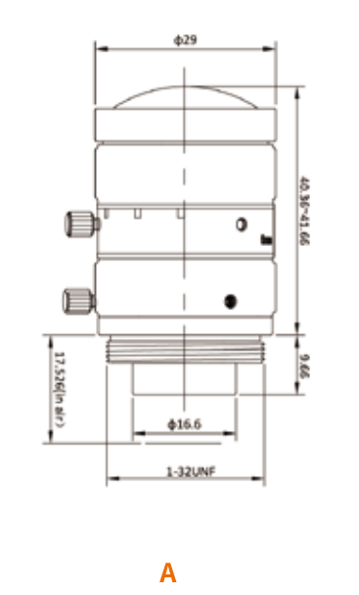
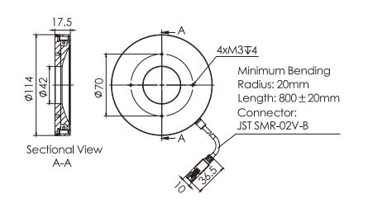
03
配置清单
光源尺寸图
相机尺寸图
镜头尺寸图

Slide 8
03
配置清单
序号 | 名称 | 型号 | 单位 | 数量 | 厂家
1 | 面阵相机 | A5031M/CG300 | 台 | 1 | dahua
2 | 镜头 | MH0628SP | 个 | 1 | dahua
3 | 光源 | OPT-RIU114 | 个 | 1 | OPT
4 | 工控机 | - | 台 | 1 | -
5 | 显示器 | - | 台 | 1 | -
6 | 软件 | MechMind-DLK | 套 | 1 | MechMind

Slide 9
04
逻辑流程
逻辑流程
├── 图像采集
│ └── 使用工业相机在100-1000mm工作距离范围内采集银白色铝制硬盘盒的静态图像，确保覆盖100*20mm检测区域
├── 预处理
│ ├── 亮度/对比度调整：补偿铝材反光造成的局部过曝
│ ├── 边缘增强：使用锐化滤波突出金属轮廓特征
│ └── 二值化处理：将银白色主体与背景分离
├── 尺寸测量
│ ├── 目标检测定位
│ │ └── 使用目标检测模块识别硬盘盒边界框（参照8.4.2方法）
│ ├── 轮廓提取
│ │ └── 应用实例分割算法精确获取产品轮廓（参照8.1.2方法）
│ ├── 几何测量
│ │ ├── 计算长宽尺寸：基于像素-毫米换算系数（需校准）
│ │ └── 缺陷检测：通过轮廓偏差分析识别≥2mm尺寸异常
│ └── 结果判定
│ └── 与标准尺寸阈值对比输出OK/NG结果（参照8.8.4方法）
├── 结果处理
│ ├── 生成检测报告：包含实际测量值、偏差量及判定结果
│ └── 数据存储：保存图像与测量数据供追溯
└── 统计处理
├── 合格率统计：实时计算当前批次产品合格率
└── 趋势分析：绘制尺寸偏差趋势图辅助工艺优化

Slide 10
05
评估结果&注意事项
05 评估结果 & 注意事项
现场环境
相机安装
物料一致性
风险点：银白色铝材反光易受环境光干扰导致图像过曝
解决方案：采用环形光源+漫射板组合，确保均匀照明
风险点：工作距离221mm易因安装角度偏差导致视野畸变
解决方案：通过激光校准仪调整相机光轴垂直工件表面
风险点：人工上料存在摆放角度偏移影响检测基准
解决方案：在料台增加机械限位装置强制统一摆放姿态

Slide 11

06
售后服务
该设备上线后使用初期，我们会派专人进行全程跟踪；
处理解决可能发生的设备异常；
对现场人员进行培训指导；
设备调试完成后：售后服务一年；
若客户提出设备升级需求，我们会及时为您提供升级新方案。

Slide 12





机器视觉方案提供商
0535-2162897
www.ytzrtx.com
image@ytzrtx.com
山东省烟台市经济技术开发区泰山路86号内1号

